Slide 1
Коррекция энергометаболических нарушений при внебольничной пневмонии у детей раннего возраста с перинатальным поражением ЦНС
Гончарова Т.А., Прохоров Е.В.
Кафедра педиатрии №1

Slide 2
Актуальность темы исследования
Среди инфекционно-воспалительных заболеваний органов дыхания пневмония – ввиду распространенности, частого развития осложнений, тяжести течения, возможности неблагоприятного исхода – представляет собой серьёзную медикосоциальную проблему
Таточенко В.К., 2012
Существенная роль в патогенезе пневмонии отводится сопутствующим нарушениям клеточного энергообмена
Кондратова И.Ю., 2008 Сенаторова А.С. и соавт., 2013
Общеизвестно, что пневмония у детей, особенно осложненная, сопровождается тканевой гипоксией
Кондратова И.Ю., 2010 Сенаторова А.С. и соавт., 2013
В условиях гипоксии альвеолярно-капиллярная мембрана проявляет высокую метаболическую активность по отношению к биологически активным веществам, белково-полисахаридным комплексам, липидам, углеводам и быстро испытывает значительные энергетические потребности и особую чувствительность к нарушениям энергетических процессов
Гармаева В.В., 2007

Slide 3
Материалы и методы исследования
I ЭТАП
831 история болезни детей с различными инфекционно-воспалительными заболеваниями дыхательных путей
II–III ЭТАП
Дети с ВНЕБОЛЬНИЧНОЙ ПНЕВМОНИЕЙ, n=87 (6 месяцев – 3 года)
Контрольная группа – УСЛОВНО ЗДОРОВЫЕ дети, n=23 (6 месяцев – 3 года)
Методы исследования: клинические, лабораторные, инструментальные и статистические

Slide 4
I ЭТАП
831 история болезни детей с различными инфекционно-воспалительными заболеваниями ДП

Slide 5
II ЭТАП
I группа (основная): дети с осложненным течением внебольничной пневмонии (ОВП), n=44
II группа (сравнения): дети с НЕосложненным течением внебольничной пневмонии (ОВП), n=43
изучены показатели насыщения артериальной крови кислородом по данным пульсоксиметрии
установлена функциональная способность миокарда
исследованы биохимические маркеры, отражающие состояние эндогенной интоксикации
изучены маркеры митохондриального транспорта метаболизма, метаболического звена и ферментативного звена клеточного энергетического обмена
определена активность маркера повреждения нервной ткани

Slide 6
III ЭТАП
Комплексная оценка степени отклонения от норматива значений показателей энергетического гомеостаза организма детей с ВП и сопутствующим ПП ЦНС позволила доказательно определить показания для включения в терапевтический комплекс больных левокарнитинсодержащего препарата
дети с ОВП, n=44
1 подгруппа – дети, получавшие традиционную терапию, n=21
2 подгруппа – дети, которые дополнительно получали коррекцию энергометаболических нарушений, n=23
дети с НВП, n=43
1 подгруппа – дети, получавшие традиционную терапию, n=21
2 подгруппа – дети, которые дополнительно получали коррекцию энергометаболических нарушений, n=22

Slide 7
Частота регистрации и характер патологии по данным перинатального анамнеза у детей сравниваемых групп (%)

Slide 8
Частота регистрации и характер сопутствующей патологии у детей сравниваемых групп (%)

Slide 9
Частота регистрации синдромов перинатального поражения ЦНС у детей с внебольничной пневмонией (%)

Slide 10
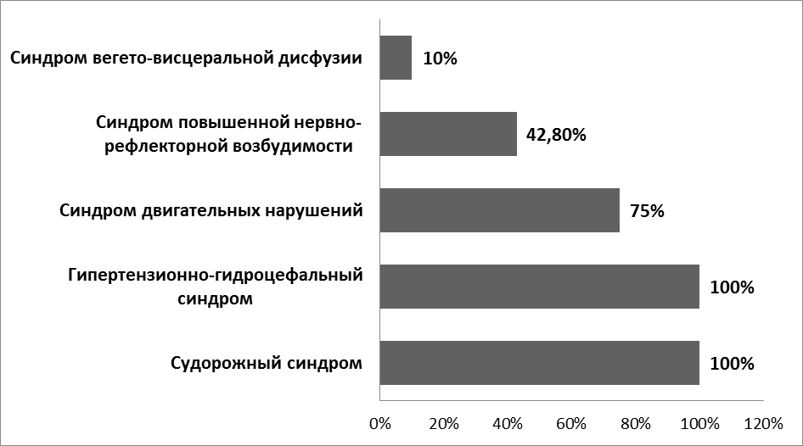
Частота обнаружения нейрон-специфической энолазы (НСЕ) в зависимости от синдрома перинатального поражения ЦНС при пневмонии у детей раннего возраста

Slide 11
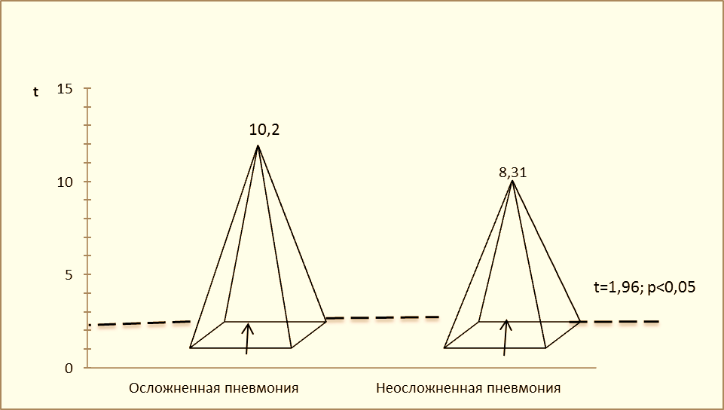
Показатели исходного содержания СМП в плазме больных ВП и степень их отклонения от норматива

Slide 12
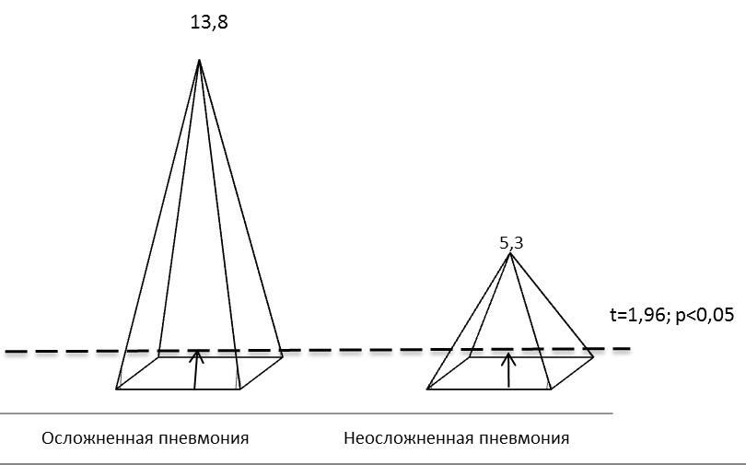
Исходная частота регистрации нарушенных показателей содержания лактата в крови у обследованных детей и степень его отклонения от норматива

Slide 13
Исходная частота регистрации нарушенных показателей содержания пировиноградной кислоты в крови у обследованных детей
двухстороннее поражение легких
деструктивные формы пневмонии
проявления системного воспалительного ответа
признаки перинатального поражения ЦНС

Slide 15
Соотношение степени увеличения содержания пирувата и лактата у детей с ВП
t=1,96; p<0,05

Slide 16
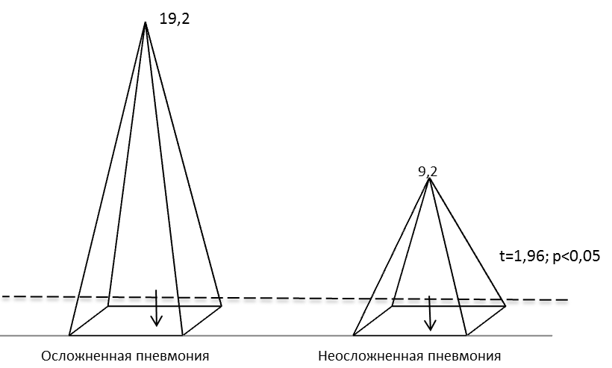
Исходная частота нарушенных показателей уровня общего карнитина в крови детей с ВП и степень их отклонения от нормального значения

Slide 17
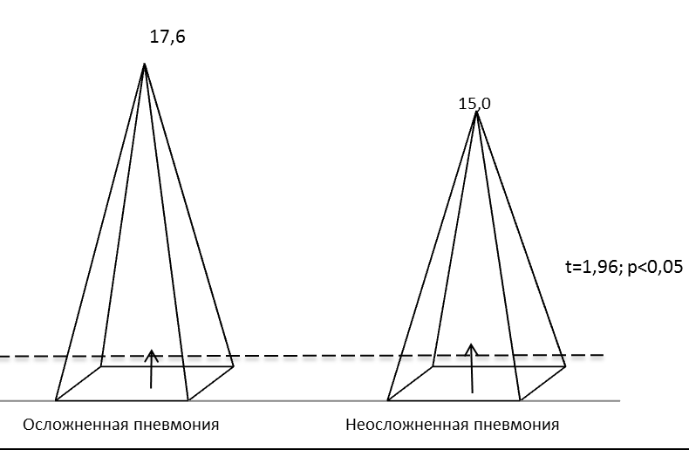
Исходная частота нарушенных показателей активности фермента ЛДГ у детей с ВП и степень отклонения его уровня от норматива

Slide 18
Исходная частота нарушенных показателей уровня общего карнитина в крови детей с ВП и степень их отклонения от нормального значения

Slide 19
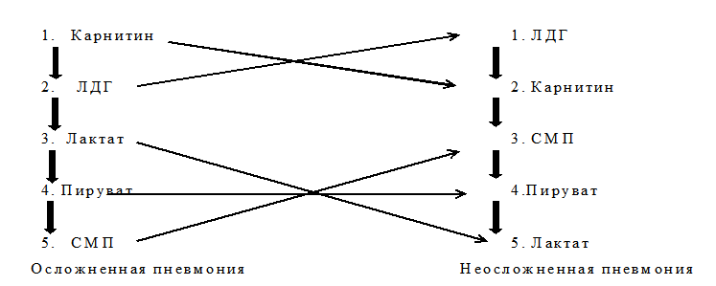
Ранговая структура степени отклонения от норматива (t-критерий) значений показателей метаболизма организма детей с ВП

Slide 20
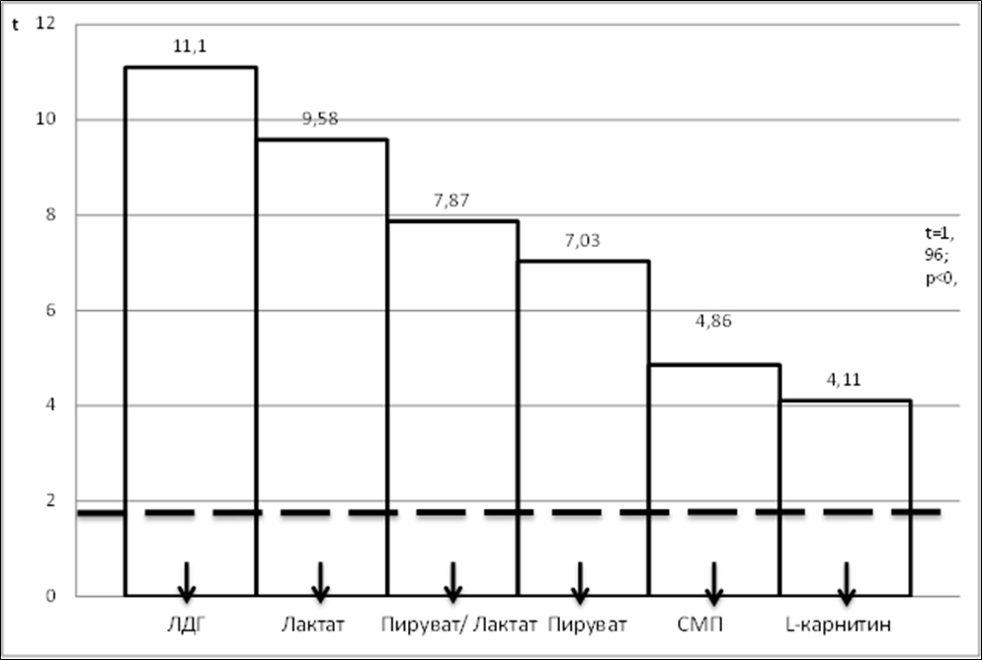
Комплексная оценка степени отклонения от норматива значений показателей энергетического гомеостаза организма детей с осложнённой ВП
t=1,96 p<0,05

Slide 21
Динамика изучаемых показателей энергометаболического обмена у детей с НВП в зависимости от характера терапии (относительно контрольной группы)

Slide 22
Динамика изучаемых показателей энергометаболического обмена у детей с ОВП в зависимости от характера терапии (относительно контрольной группы)

Slide 23
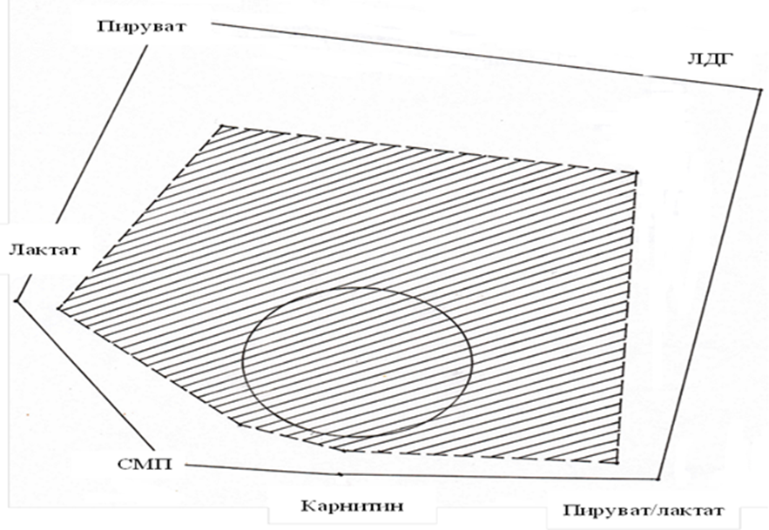
Многолучевые фигуры степени отклонения от контроля (t-критерий) значений энергометаболических показателей до и после традиционного лечения у больных с неосложнённой пневмонией
После лечения с коррекцией
До лечения

Slide 24
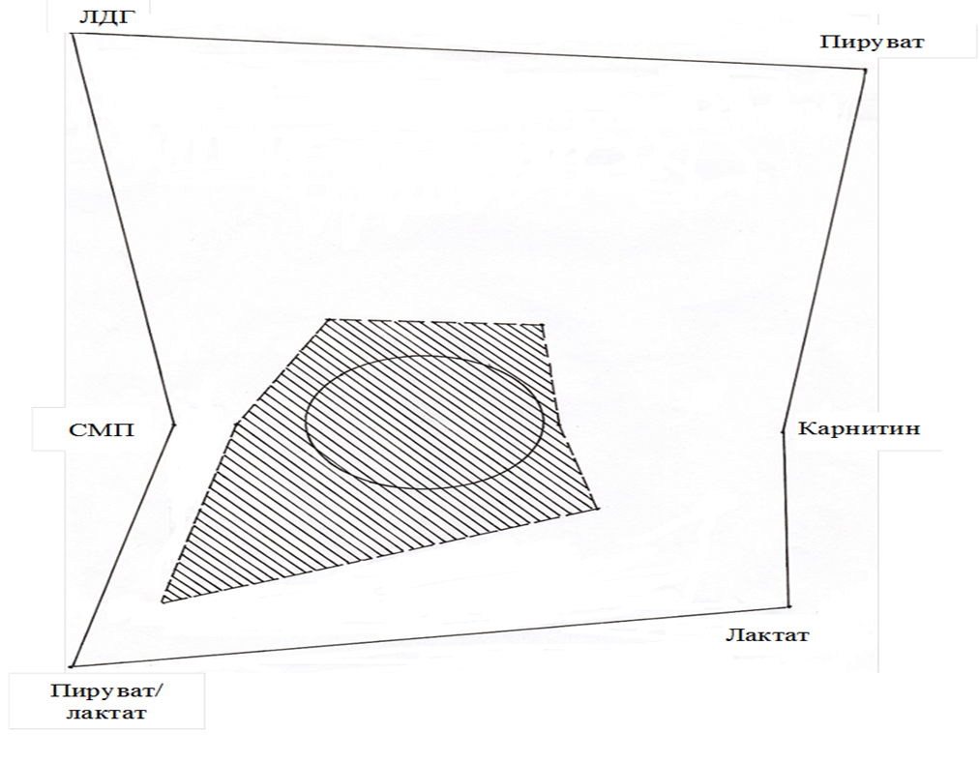
Степень отклонения от норматива (t-критерий) энергометаболических показателей до и после лечения с дополнительной коррекцией у детей с осложненной пневмонией
После лечения с коррекцией
До лечения

Slide 25
Степень отклонения от норматива (t-критерий) энергометаболических показателей до и после лечения с дополнительной коррекцией у детей с осложненной пневмонией
После лечения с коррекцией
До лечения

Slide 26
Благодарим за внимание!

